Slide 1
24 май
Ден на светите братя Кирил и Методий, на българската азбука, просвета и култура и на славянската книжовност

Slide 2
Ден на светите братя Кирил и Методий, на българската азбука, просвета и култура и на славянската книжовност
Български официален празник, честван на 24 май. На този ден в България се чества делото на славянските просветители Кирил и Методий и българската просвета и култура, включително и създаването на кирилицата в Преславската книжовна школа.

Slide 3
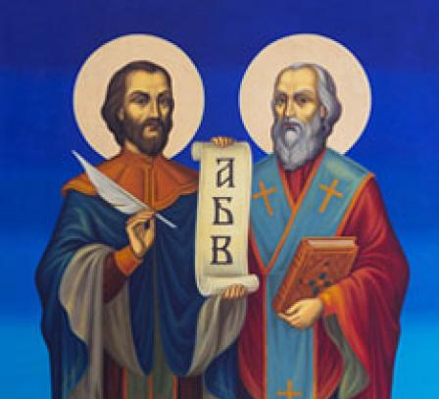
«Спасявайки делото на св. св. Кирил и Методий, България е заслужила признателността и уважението не само на славянските народи, но и на света. И това ще бъде така, докато човечеството влага истинско съдържание в думите напредък, култура и човечност...»
проф. Роже Бернар

Slide 4
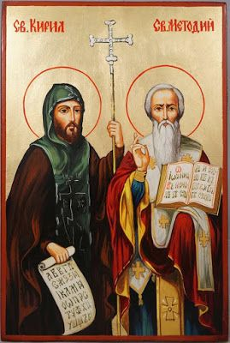
Константин е роден през 826 или 827 г. На 16-годишна възраст заминава за Константинопол в прочутата Магнаурска школа, в която се учат и децата на императорското семейство. Тук той получава високо образование и енциклопедични познания, проявявайки влечение към граматиката и философските науки. На 20 г. Константин провежда първия си публичен диспут срещу бившия константинополски патриарх Йоан Граматик. През 855 г. Кирил напуска Константинопол и заминава при брат си Методий в манастира „Св. Полихрон" в Мала Азия. Тук в продължение на няколко години двамата, най-вероятно по указание на императорския двор, създават глаголицата - първата славянска азбука.
Биографичните сведения за Методий са съвсем оскъдни. Не са известни нито точната година на рождението му (вероятно около 815 г.), нито светското му име. Не е ясно и какво го кара да напусне високия си административен пост - управител на област, населена със славяни, близо до Солун, и да стане монах.

Slide 5
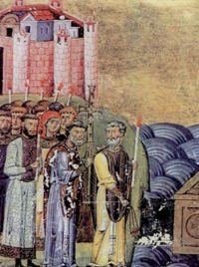
М и с и и
Високото теологично образование на Кирил, подкрепено с добро познаване на арабски и иврит, го правят най-подходящия кандидат за първата държавна мисия при абасидския халиф Ал Мутауакил с цел дискутиране принципите на Светата Троица и затягане на връзките между Абасидския халифат и Империята. През 860 г. братята са натоварени с нова мисия от византийския император Михаил III и патриарха на Констанинопол, Фотий, който бил един от професорите на Кирил в Магнаурската школа и негова пътеводна светлина в по-ранните години. Кирил и Методий заминават при хазарите с цел предотвратяване разпространението на юдаизма в Хазария. Тази мисия се оказва неуспешна и по-късно хаганът налага на народа си юдаизма като национална религия. След завръщането им в Константинопол Кирил става преподавател по философия в Магнаурската школа, а Методий е назначен за игумен на манастира Полихрон. През 862 г. братята са поканени от княз Ростислав да популяризират християнството на славянски език във Великоморавия - мисия, която изпълняват с голяма страст до края дните си.
Светите братя при хазарите

Slide 6
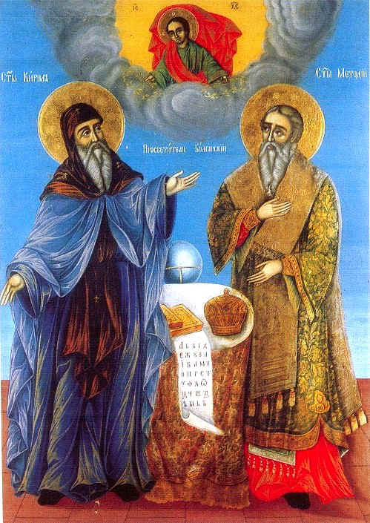
Създаване на Славянската писменост
Създадената от братята Кирил и Методий славянска писменост е най-важното културно постижение на славянския свят през Средновековието. Създаването на славянската писменост е естествен резултат от трайното укрепване на славянските държави и от постепенното им приобщаване към християнската общност с нейните два центъра – Рим и Константинопол Точната година, в която е завършена славянската азбука все още е предмет на дискусия. Приема се, че тя е 855-а по сведенията на Черноризец Храбър в неговото “Сказание за буквите”.

Slide 7
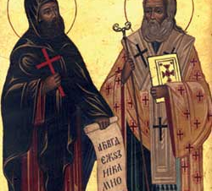
Разпространяване на славянската писменост
Методиевата писменост поставя началото на самобитното културно развитие на славянската общност в християнската цивилизация. Радушното посрещане, с което княз Борис (852-889) приема кирило-методиевите ученици е венецът на неговата хритиянизаторска политика. България се превръща в люлка на славянската култура, с което оказва влияние върху целия славянски свят.

Slide 8
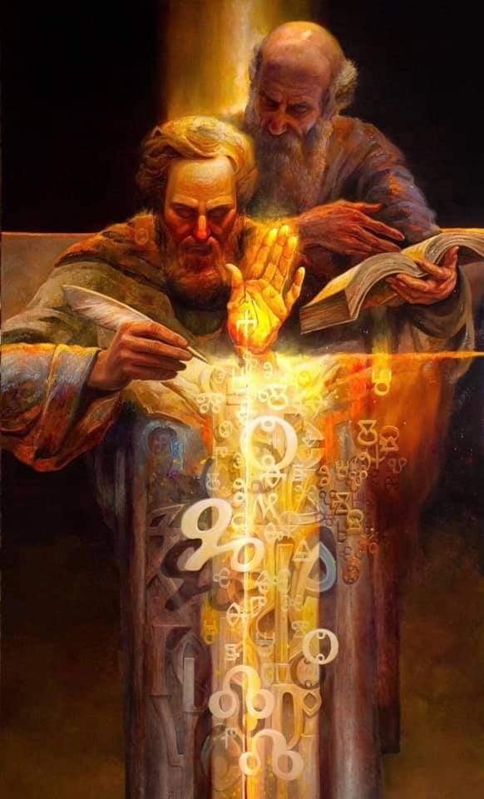
Историческо значение на Кирило-Методиевото дело
Преди всичко те развили голяма мисионерска активност за разпространение, осмисляне и възприемане на християнството на говорения от по-голямата част от българското население славянски език. Положили основите на системното обучение на грамотност и църковно служене, на българското образование и училище. Успели да реформират създадената глаголическа графична система и наложили като азбука кирилицата, използвана от много народи и до днес

Slide 9
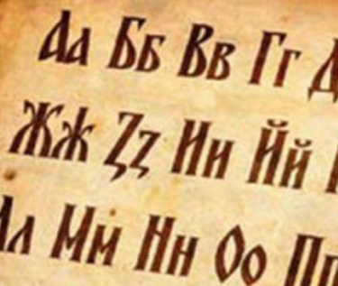
24 май Ден на Славянската писменост и култура
Известно е, че делото на св. св. Кирил и Методий е започнало да се чества още в края на IХ век, когато те са канонизирани за светци, разказа преподавателката. За всеки от тях е имало отделен църковен празник – 14 февруари за св. Кирил и 6 април за св. Методий. Едва в началото на ХIII век е било въведено общо честване на 11 май. Според сведения от руски източници, въвеждането на общия празник е станало по указание на цар Борил през 1207 г. “За да е ясно за тези, които ще се запитат каква е връзката между 11 май и 24 май, ще уточня, че първата дата е по Юлианския календар, а втората е по Григорианския, установен в България през 1916 г. Между българските историци от години се води спор по отношение на появата на светското празнуване на солунските братя – дали Пловдив, или Шумен са поставили началото му. Но всъщност основания за спор няма, тъй като в първото известно свидетелство от 1813 г. се разказва за театрално представление в Шумен, изиграно на 22 май в чест на празника на българската писменост. По-късно, през 1851 г. е подготвен първият училищен празник, посветен на двамата равноапостоли. Той е организиран от Найден Геров в Пловдив и се провежда в едноименното епархийско училище на 11 май”, обяснява г-жа Марчевска. В следващите години традицията за честването на св. св. Кирил и Методий на 11 май бързо се е разпространила не само по българските земи, а навсякъде, където живеят българи. Бързо празникът е надхвърлил църковно-училищните рамки и се е превърнал в общонароден. Празнуването му е станало белег и изява на принадлежността към българския род.

Slide 10
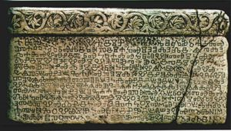
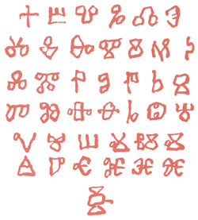
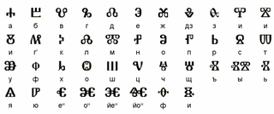
Глаголица

Slide 11
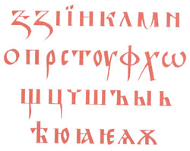
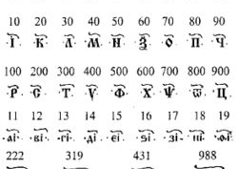
Кирилица
Днес на кирилица пишат не само българите, но и сърбите, черногорците, руснаците, украинците, белорусите, както и още много не славянски народи от бившия Съветски съюз, а също и монголците – общо приблизително около 200 милиона души.
10 факта за българската азбука

Slide 12
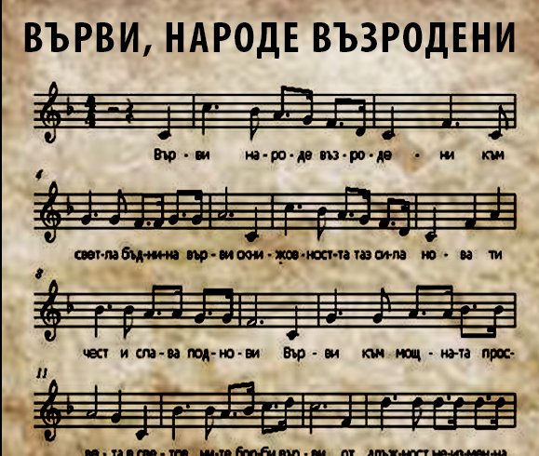
„Върви, народе възродени“
През 1892 г. Стоян Михайловски написва текста на училищния химн с първия си стих „Върви, народе възродени“. Химнът е озаглавен „Химнъ на Св. св. Кирилъ и Методи“ и включва 14 куплета, от които днес се изпълняват най-често първите 6.

Slide 13
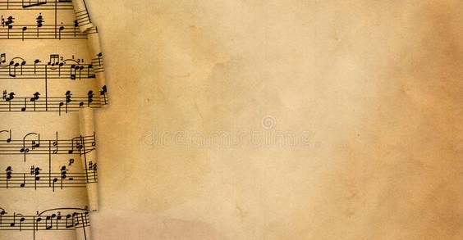
Като български всеучилищен химн обаче, текстът придобива известност през 1901 година ,когато учителят по музика Панайот Пипков (21.11.1871г.-25.08.1942г.) написва мелодията към него в навечерието на празника на светите равноапостоли Кирил и Методий (11 май, стар стил).
Историята разказва, че докато ученик от класа четял вдъхновено стихотворението „Св. св. Кирил и Методий“, композиторът внезапно станал и започнал да пише нотите с тебешир върху черната дъска. Още преди да е ударил училищният звънец за края на часа, мелодията била завършена, а учениците я разучили и запяли. На училищния празник я запяли всички. Така се ражда всеучилищният химн „Върви, народе възродени“. Той е изпълнен официално за пръв път на 11 май 1901 г. в Ловеч като празничен химн за възхвала на делото на Кирил и Методий и на българската просвета. Оттогава стихотворението става празничен химн на българската писменост и култура, известен като
“Върви, народе възродени...”

Slide 14
Музиката, стиховете и празникът
«И след тисяща годин»
«Тоя празник нам дарява»
«Върви народе възродени»
«Кирил и Методий»
«На Кирил и Методий (Слава, слава пеем днес)»
Notes:
Музиката и празникът В празнуването на най-българския празник са били включени всички родове музика, които по онова време са имали място в живота на българите. Сред тях са православните църковни песнопения, “нарочно наредени песни” за св. св. Кирил и Методий, изпълнявани в училище, и народните песни, свирни и хора. По дописки от възрожденския печат авторката е успяла да издири какви песнопения са се пеели в празничното богослужение, при празничното шествие и при водосвета. Най-разпространен е бил тропарът на славянските апостоли и учители заедно с други традиционни песнопения. Някъде са били изпълнявани и по нови тропари, съчинявани за тях през Възраждането. При празнуването в училище са присъствали и царски маршове за възхвала на султана и песни за светите братя. “До наши дни са запазени няколко образци на такива песни, от които е видно, че повечето от тях са в стила на европейските маршове или старата градската песен, макар че е имало и мелодии, близки до българската фолклорна традиция. Една от най-ранните, съхранени училищни песни от този период, са “И след тисяща годин” по текст на Йоаким Груев, която присъства и в училищните спомени на Иван Вазов. От тогава датират и песните “Тоя празник нам дарява” и “Кирилу и Методию” по текст на Любен Каравелов, “Днес ден славен”, “Химн на Кирил и Методий” и “Да прославим паметта”, които са дело на Добри Войников. Така се е формирала значителна група от песни на тази тема, принадлежащи към жанра “училищна песен”. Мелодиите им са от различни интонационни стилове: селски и градски фолклор или в тъй наречения общ тон, подражаващ на европейската маршова и детска песен. Общото, което ги обединява, освен функцията им, е, че имат ярко изявена мелодика и до известна степен са съобразени с вокално-изпълнителските възможности на учениците”, допълва преподавателката. След Освобождението денят на солунските братя е започнал да се чества във всички селища на свободна България като израз на радостта от свободата. В останалите поробени краища на родината празникът е бил израз на стремежа към свобода и изява на българската принадлежност. Тогава са се появили нови песни за празника, за светите равноапостоли и тяхното дело, голяма част от които не са достигнали до нас, тъй като не са били записвани и издавани. Много от тях са били дело на учителите, които са продължавали да работят с възрожденски плам, и като част от просветителската си мисия са създавали както стихове, така и мелодии. Някои от тях са останали ненадминати до днес, както “Химн на св. св. Кирил и Методий” от учителя композитор Панайот Пипков. Стиховете на Стоян Михайловски са били написани през 1882 г., когато е учителствал в град Русе, и са били публикувани в сп. “Мисъл” от 1892 г. Музиката е била създадена през 1901 г. в Ловеч, където Панайот Пипков тогава е бил учител. В края на XIX век и особено в началото на следващия у нас вече е имало професионални музиканти – Емануил Манолов, Добри Христов, Александър Кръстев и др. Те са се отзовали на необходимостта от празнични песни и са създали нови творби, непринадлежащи към училищните песни. Това са хорови песни за концертно изпълнение, предназначени за четиригласен или петгласен смесен хор. В средата на миналия век празникът на създателите на писмеността постепенно се преобразува в празник на българската просвета и култура. След 1969 г. църковното честване на светите равноапостоли протича отделно. Както на 11 май се празнува само в църквата, така и 24 май остава само училищен празник – тържество на славянската писменост, българската просвета и култура. Като традиционни форми за честване се утвърждават тържественият концерт в навечерието и манифестацията на учениците в деня на празника. На тези концерти освен другите изпълнения присъстват и многогласни хорови песни, посветени на славянските първоучители. Празничното шествие с плакати и цветя задължително включва музика – инструментални маршове, изпълнявани от фанфарни или духови оркестри и песни, между които на първо място е химнът с автори Панайот Пипков и Стоян Михайловски. Място за общо, всенародно веселие с народни песни и хора няма. “В този период нови песни за св. св. Кирил и Методий не са сътворени, а по-рано създадените отсъстват от учебниците и песенните сборници. В края на 80-те години творците в България отново се насочват към тази тема, създадени са и публикувани в отделни сборници няколко нови песни за двамата просветители. През 1981 г. е издаден албум от две грамофонни плочи на Балкантон с песни под надслов “Вам, о Кирил и Методий” и сборник с песни от XIX и началото на XX век, аранжирани за различни хорови състави смесен, женски и детски хор в поредицата “Родна песен”. На 30 март 1990 г. с решение на Народното събрание 24 май е обявен за официален празник на страната. “Сред всички така вихрено протичащи промени, включително в училището, значимостта на този празник, изглежда, не е вече така очевидна за всички. За съжаление, трябва да отбележим, че не се забелязва интерес и от страна на поети и композитори към личността, делото и празника на св. св. Кирил и Методий. Не можем да се похвалим и с наличието на съвременна разгърната ритуалност за този светъл български празник. “В това отношение се надявам този сборник да запълни до известна степен тази празнина, като даде репертоар, от който детските, началните учители, музикалните педагози в средния курс и хоровите диригенти да подбират хубави песни”

Slide 15
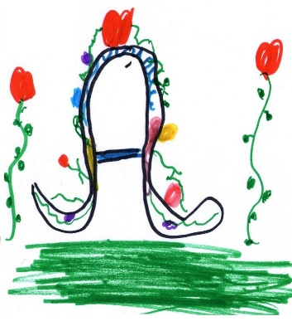
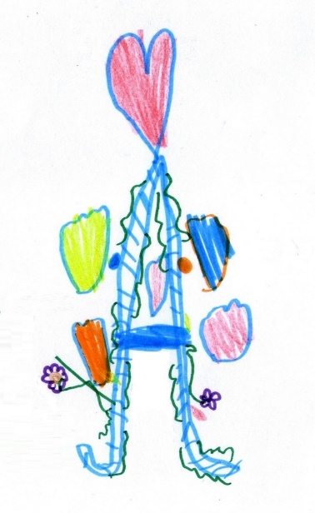
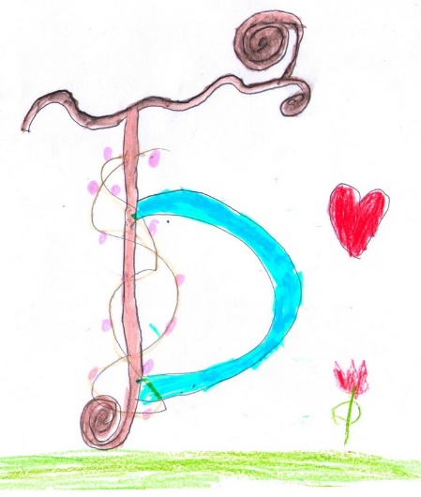
Кирил и Методий
Кирил и Методий
Братските народи с букви кой дари?
Кирил и Методий - братята добри.
Днес венци им вие цялата страна.
С гордост славим ние тези имена.
Веса Паспалеева
Пишат братчета, сестрички и лулички и чертички. И накрая бързо става / буква хубава и права. / 2
Тези буквички чудесни още са ни неизвестни. Ние малките дечица / пишем само колелца. / 2
Ний им славим имената, днес на Солунските братя. Те за нас са много мили, / буквите са ни дарили. / 2
Двамата братя
Знам кой ни даде писмената и книги ни е сътворил.
Това са солунските братя Методий и Кирил. Тях всички славят и обичат. Днес малките деца с червен божур и здравец кичат светите им лица.
Тома Бинчев

Slide 16
